Slide 1
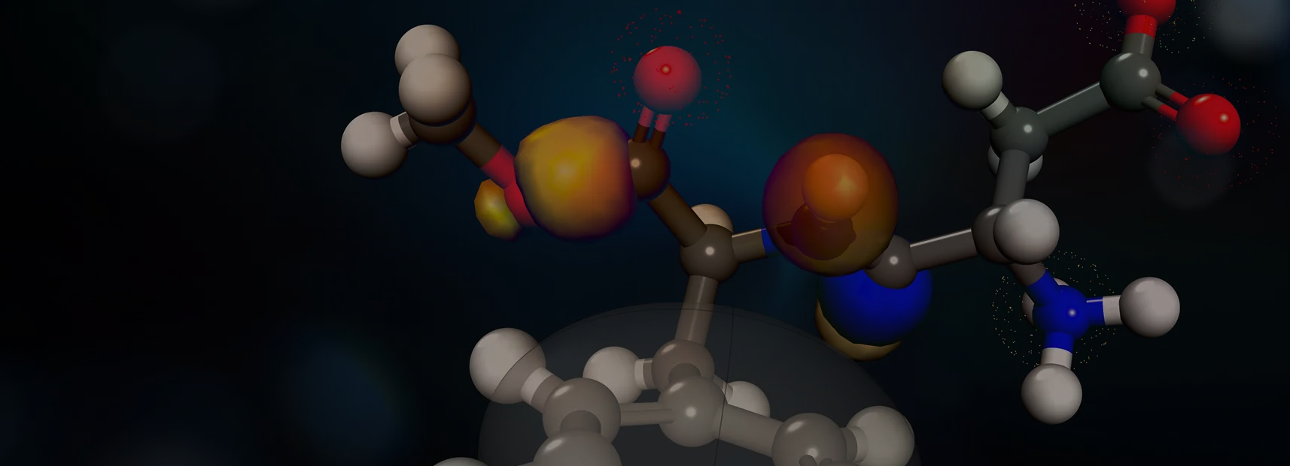
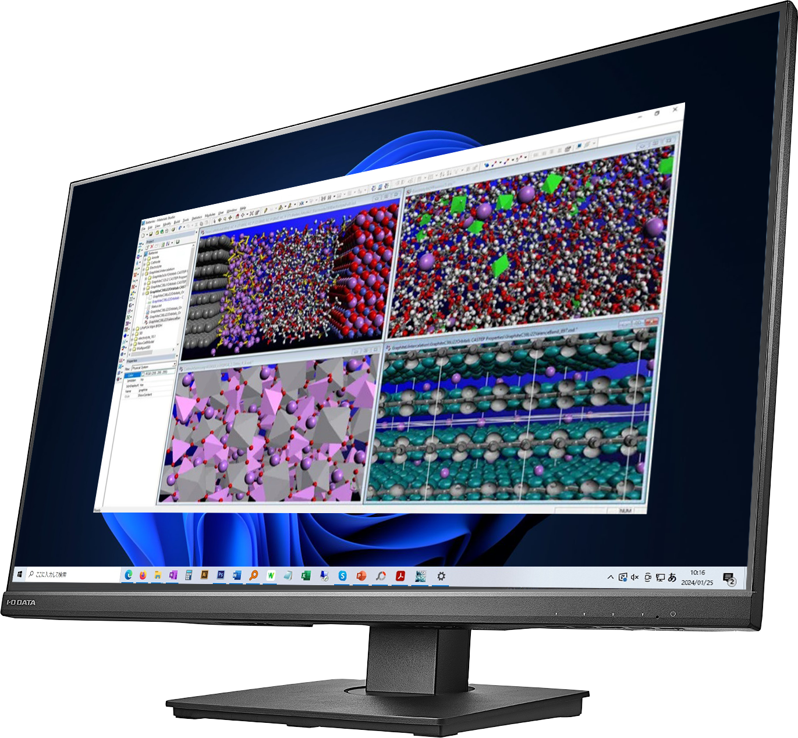
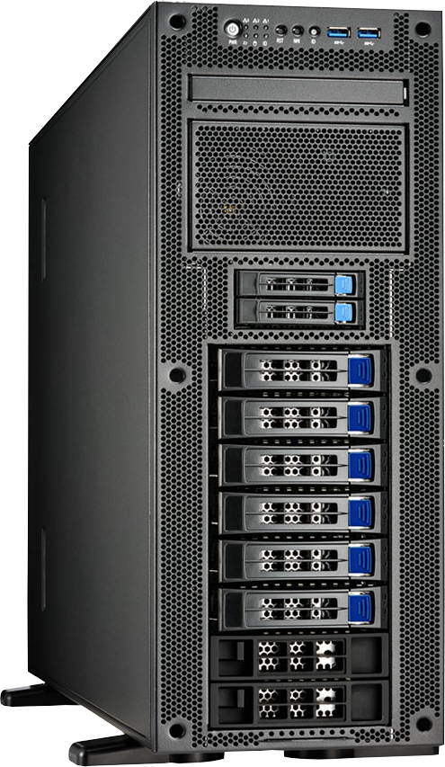
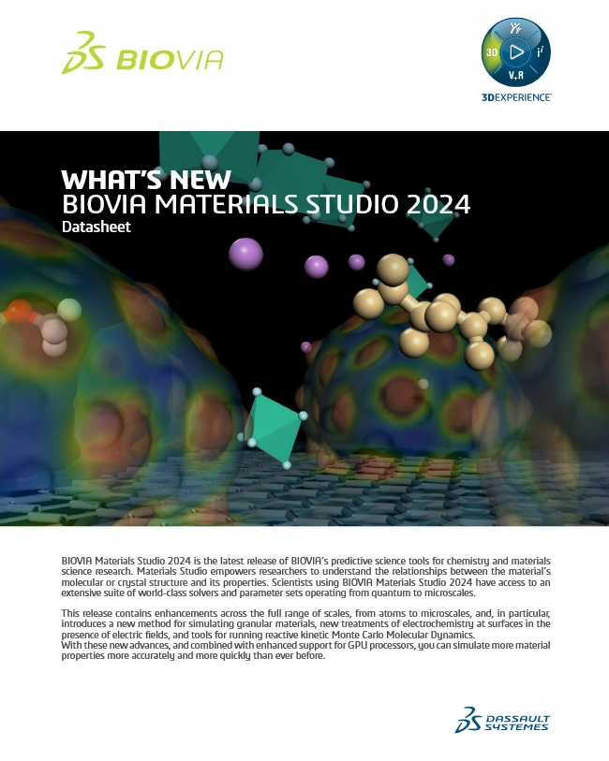



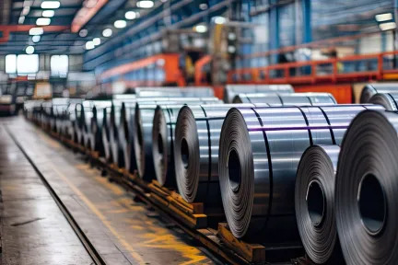
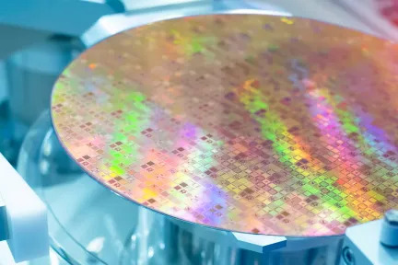
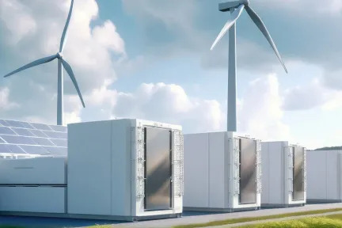



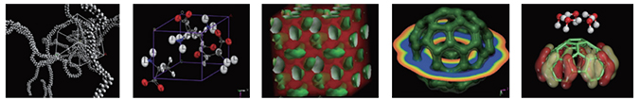
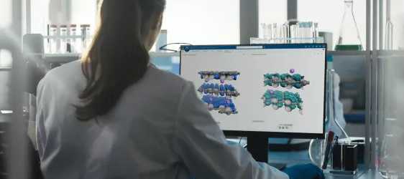
次世代材料のモデリングおよびシミュレーション
×
ソフトウェアの快適な動作にお勧めの
オリジナルワークステーションのご案内
分子モデリング・シミュレーションソフト
とは？
材料の性能と挙動をモデリングし評価する環境としては世界最先端のモデリング・シミュレーションソフトウェア
材料科学および化学分野の研究者が、材料の原子および分子構造とその性質およい挙動との関係を予測し、理解できるようにするために設計された完全なモデリングおよびシミュレーション環境です。Materials Studio を利用する各業界の研究者は、触媒、ポリマー、複合材料、金属、合金、医薬品、バッテリーなど、より効率的に機能する多様な種類の材料の研究開発を行っています。
対象分野
ポリマーおよび
複合材料
化学物質と触媒
金属・合金
半導体
高度な複合材料やポリマーの設計を推進
BIOVIA Materials Studio で化学物質や触媒の研究開発を推進
BIOVIA Materials Studio による金属・合金設計のサポート
電子特性の基礎の特徴付け
バッテリーおよび
水素燃料電池
電子機器
パッケージ製品
医薬品開発
バッテリー材料と燃料電池のバーチャル設計を強化
太陽光発電設備と有機電子機器のバーチャル設計の推進
CPG の研究開発を加速
医薬品開発を加速する
材料科学者様が選ぶメリット
候補材料のさまざまなバリエーションに対して「バーチャル・スクリーニング」を実行することにより、物理的なテストや実験に関わる費用や時間を削減します。
技術革新プロセスを加速します。より新しく、高性能で、持続性が高く、費用対効果の高い材料を、物理的なテストや実験を行わずに短期間で開発することができます。
原子構造や分子構造のもつ物性と挙動の関係について基本的理解を深めることができます。
Materials Studio Collection for Pipeline Pilot および MaterialsScript API 間の処理の自動化とベストプラクティスの共有を実現します。
BIOVIA Materials Studio Visualizerは、材料のモデリングやシミュレーションを行う上で最も使いやすく完成度の高いグラフィカルなユーザー環境を備えており、化学者や高分子科学者、その他の材料科学の研究者たちは、少ない労力で迅速に生産性を高めることができます。また、分子、結晶、表面、ポリマー、メソスケール構造のモデルの作成/操作/表示機能を提供しており、それぞれのソルバーで計算された結果を画像、アニメーション、グラフ、図、表、テキストデータとして表示できます。

Slide 2

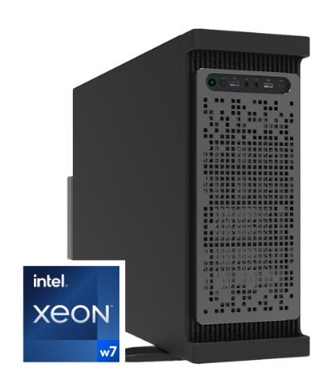
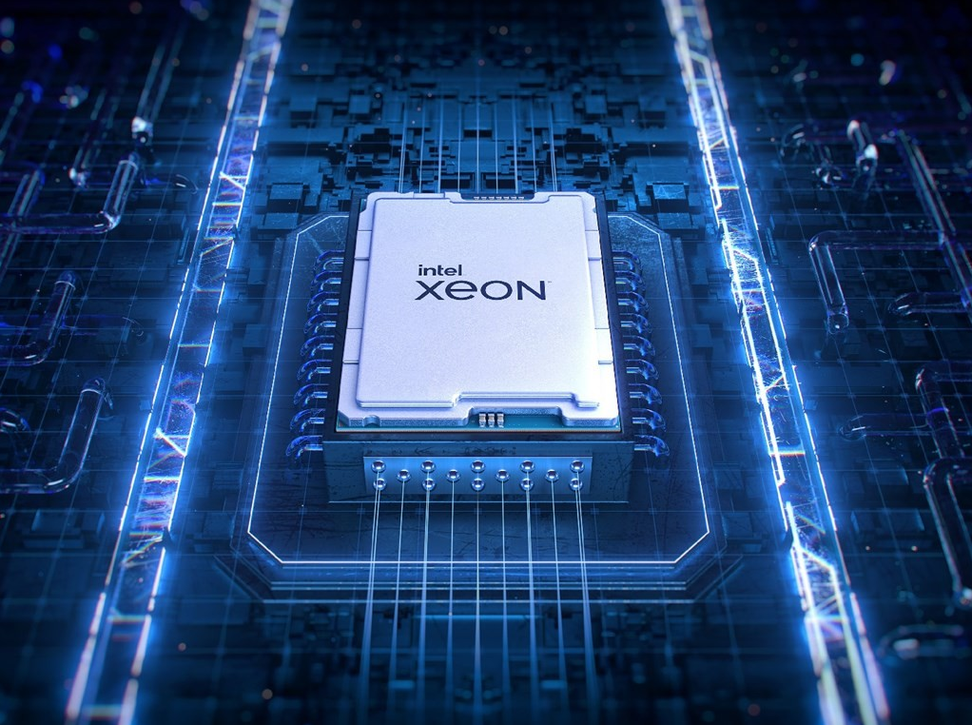
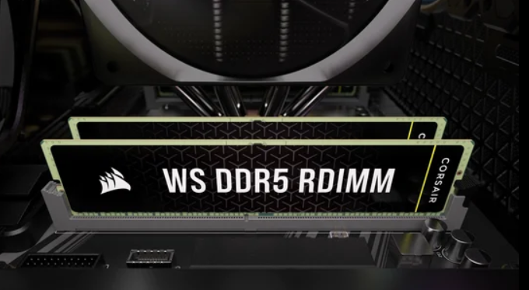



次世代材料のモデリングおよびシミュレーション
×
ソフトウェアの快適な動作にお勧めの
オリジナルワークステーションのご案内
高性能CPUとGPUの構成が
設計者CAE/3D-CADの連携に最適
インテルXeon W 35xx 搭載
全24コアがP-core（Performanceコア）で構成されており、マルチスレッド性能・シングルスレッド性能ともに非常に優れています
DDR5 + ECCメモリ対応
最大2TBまでのECCメモリ対応で、科学技術や金融分野など、高い信頼性と大容量メモリが求められる用途にも対応可能
Materials Studio 推奨モデル スペック
■ OS：Windows 11 Pro 64bit
■ CPU：intel Xeon® w7-3545 24C(P24+E0) 48T/2.7-4.6GHz/67.5MBキャッシュ
■ メモリ：256GB(32GB×8) DDR5-5600（PC5-44800） Registered ECC DIMM
■ SSD：1.92TB M.2 NVMe-SSD（Samsung PM9A3 採用/高耐久）
■ GPU：NVIDIA® RTX™ 2000 Ada 16GB-GDDR6
■ 電源：1,200W/100V | 1,500W/200V（80 Plus Platinum | ATX3.1 | PCIe 5.1）
■ 保証：3年間センドバックハードウェア保証
上記仕様からカスタマイズも承ります。メモリ・ストレージの増設やグラフィックボード・OSの変更、また冷却性や耐久性が高い部品へのアップグレードも可能です。
アプライドオリジナルHPC
Materials Studio 向けモデル
設計CAE/3D CAD/CAM/PCB
1,577,600
税別
円
デ
ジ
タ
ル
丸
ご
と
ア
プ
ラ
イ
ド
https://www.applied.ne.jp/rs/
アプライド 法人
検索
アプライド株式会社 広域システム営業部
■関東営業所 東京都千代田区神田小川町１−11‐4F TEL：03-5280-9255
■東海営業所 名古屋市西区上名古屋三丁目25-28-5F TEL：052-325-2782
■関西営業所 大阪市淀川区西中島2丁目14-6-5 TEL:06-6838-4123
■九州営業所 福岡市博多区上牟田1丁目6-23 TEL：092-481-7812

